Slide 1


Open3D + MediaPipe による
3Dモーションキャプチャ／アバター駆動
金子邦彦

Slide 2
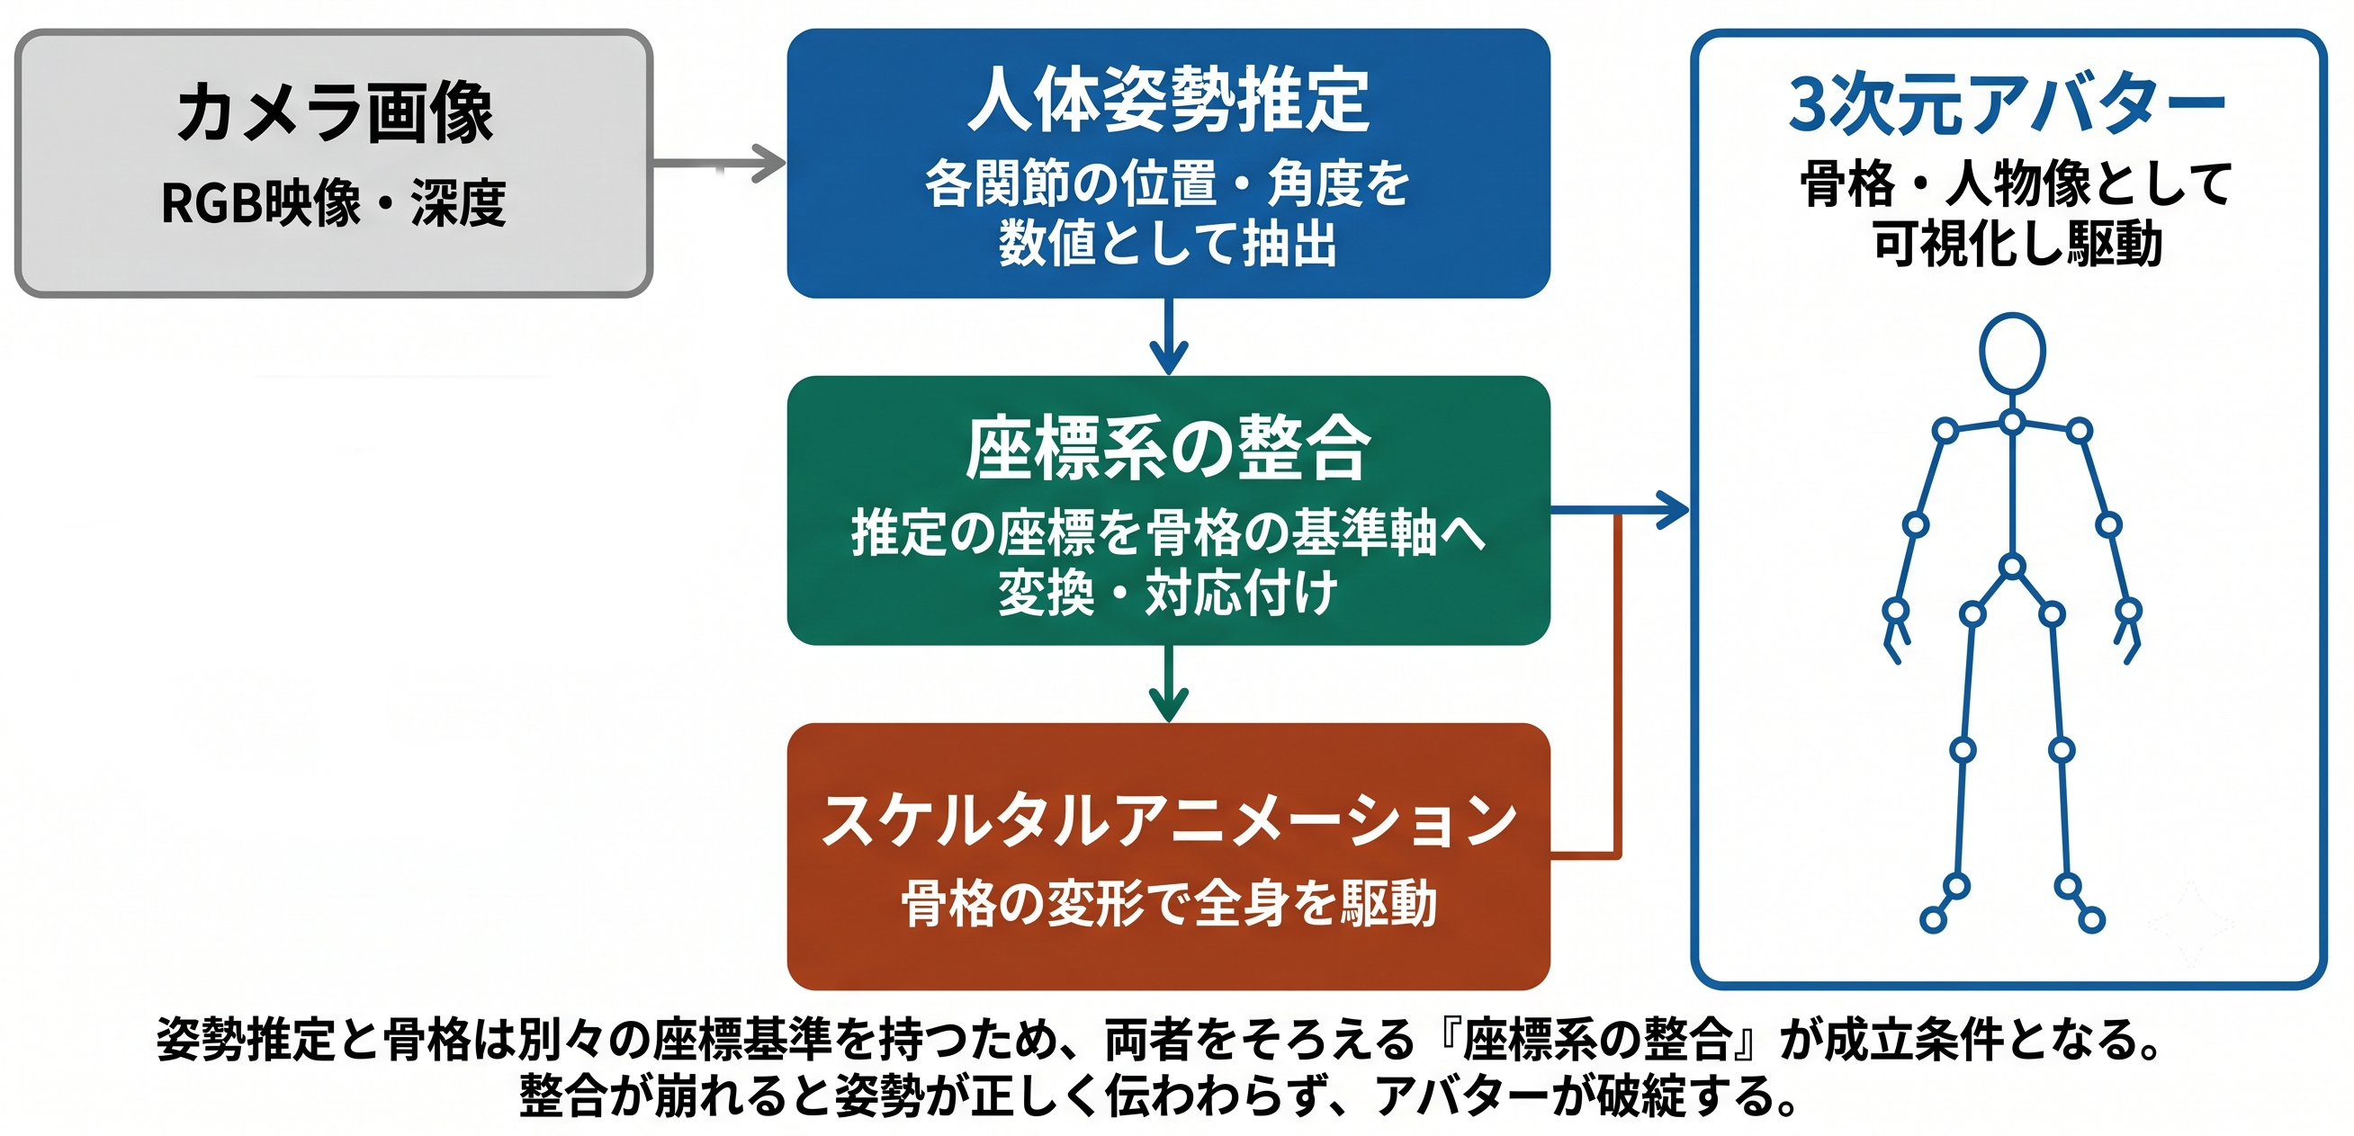
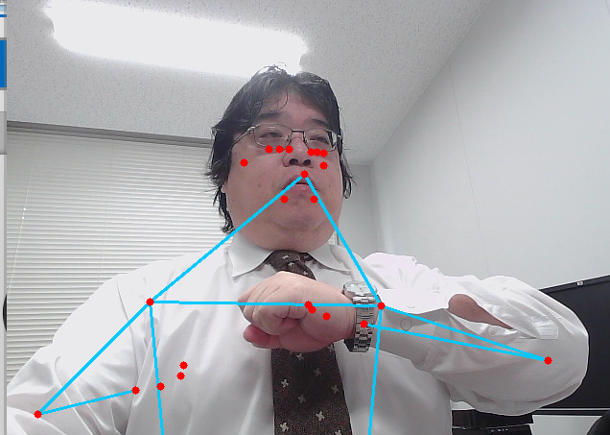
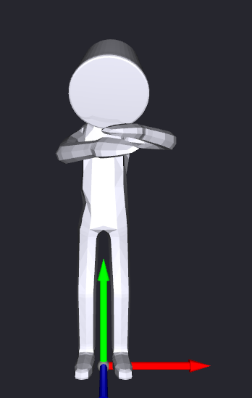
人体姿勢の取得から３次元アバター駆動まで

Slide 3
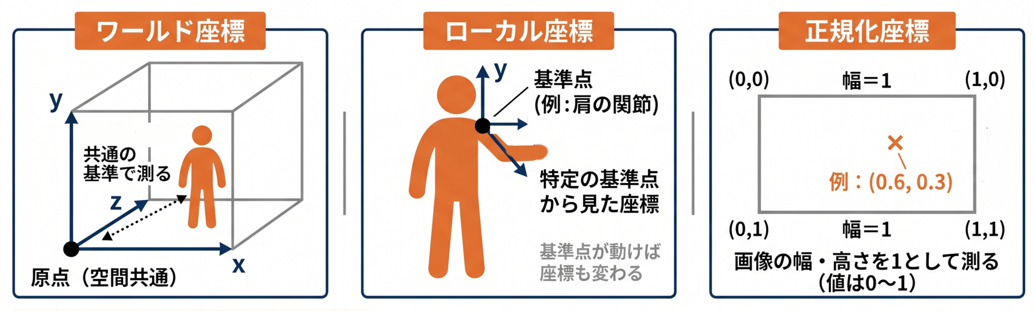
３次元の位置を測る基準

Slide 4
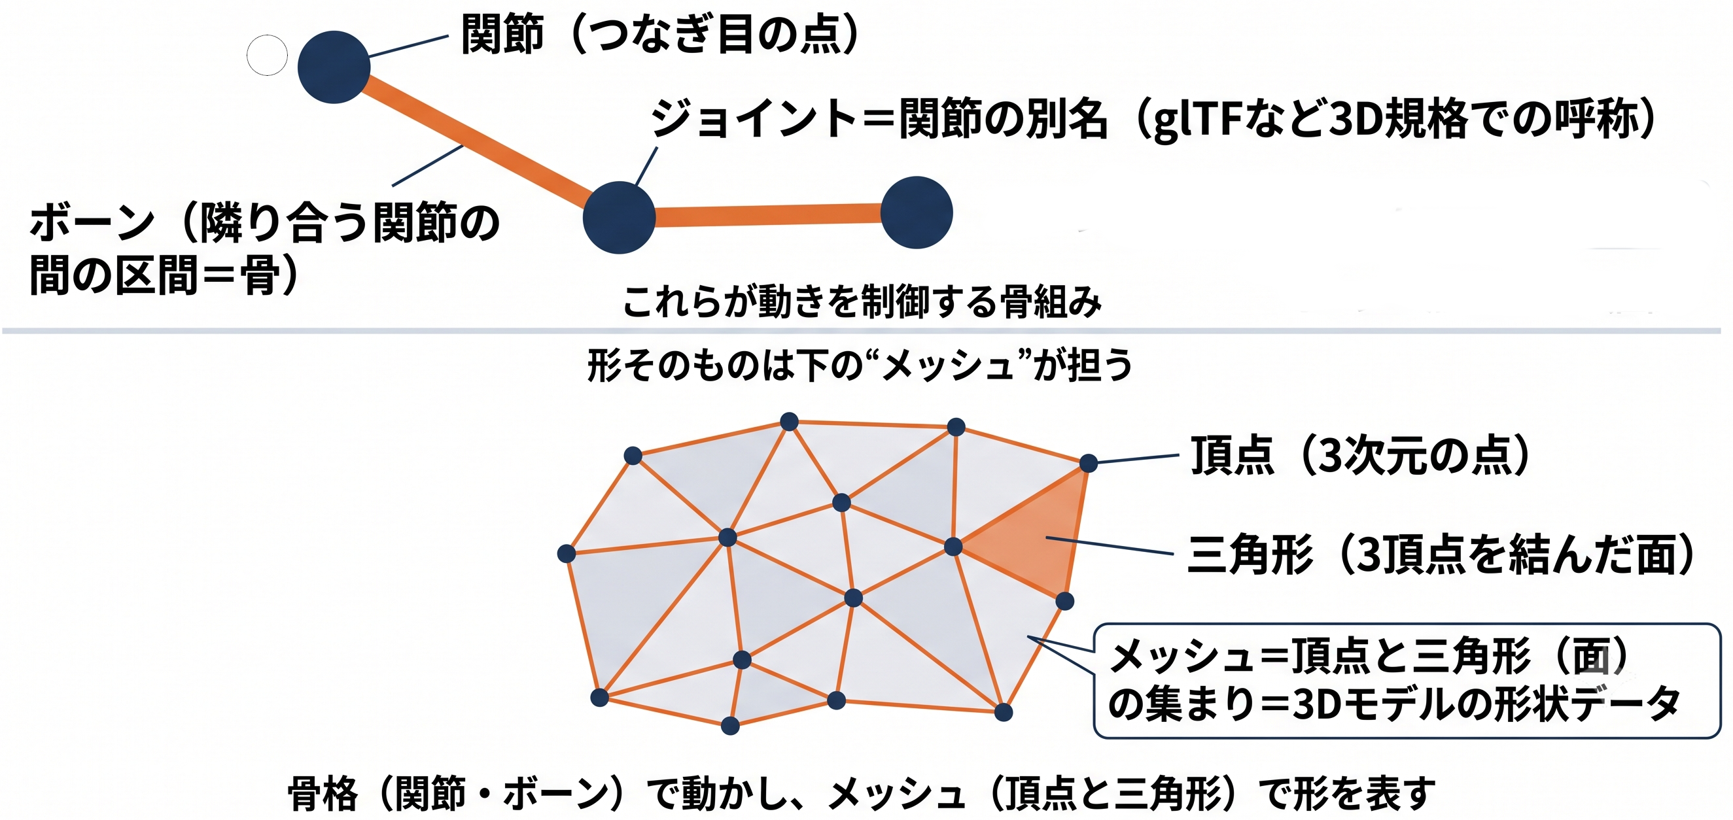
関節・ボーン・ジョイント・メッシュ

Slide 5
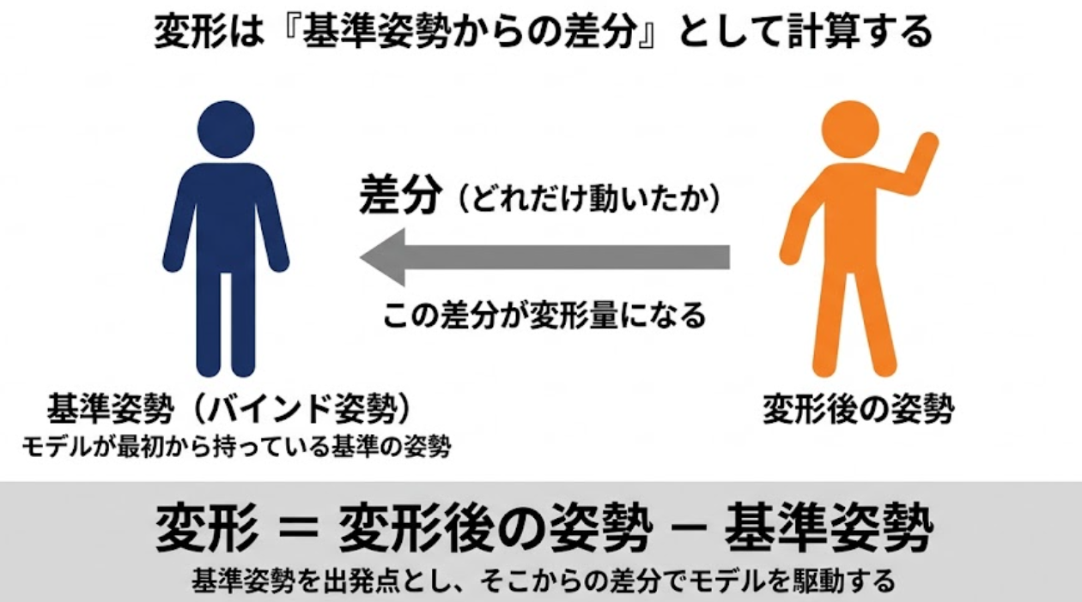
バインド姿勢

Slide 6
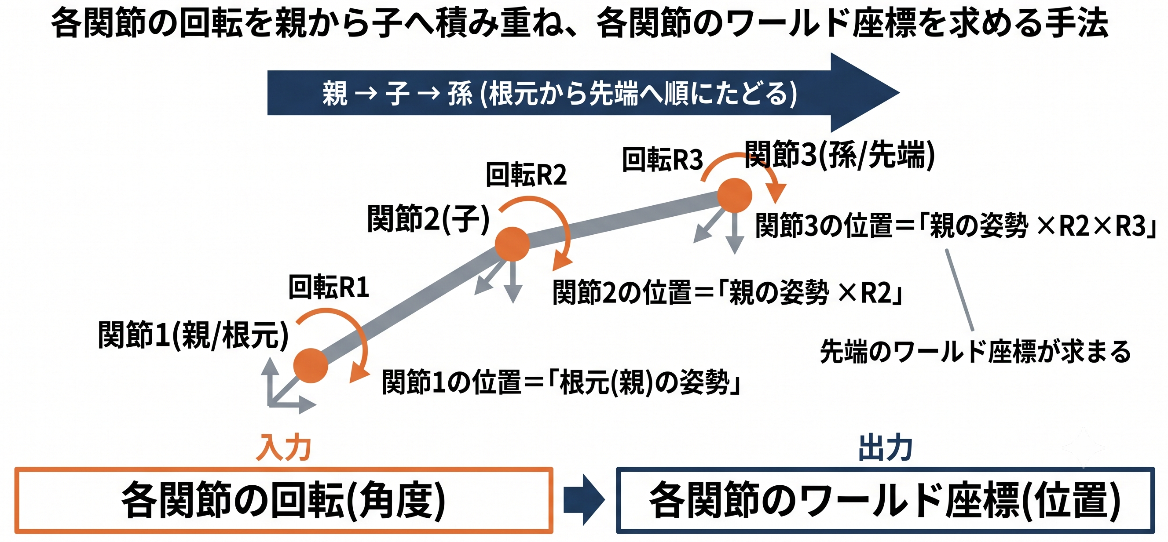
順運動学 (Forward Kinematics)

Slide 7
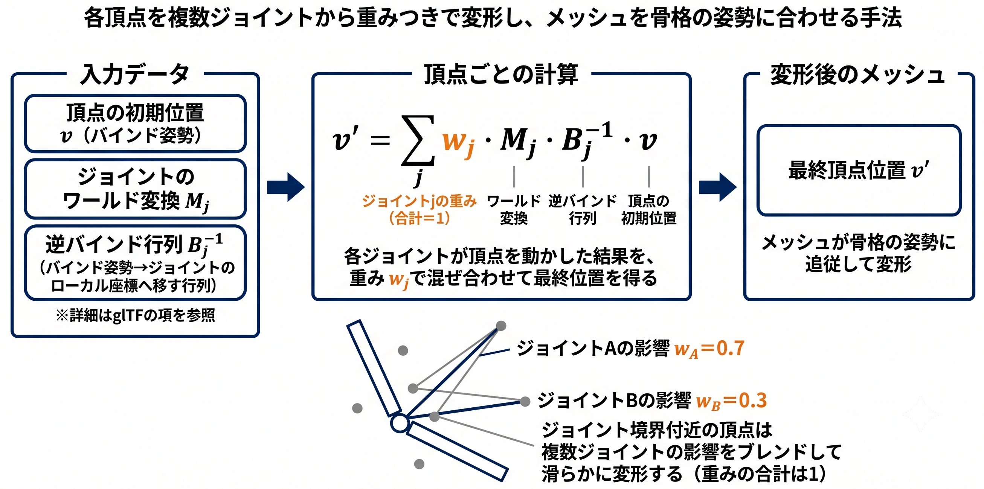
リニアブレンドスキニング

Slide 8
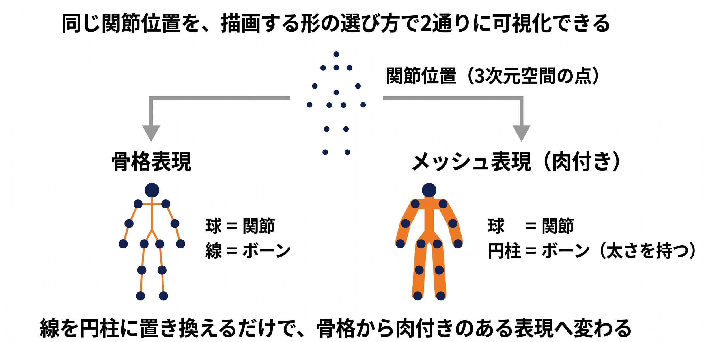
骨格表現での描画、メッシュ表現での描画

Slide 9
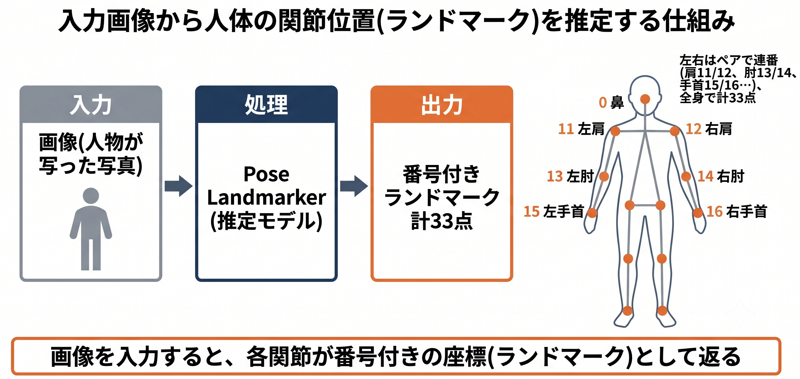
MediaPipe Pose Landmarker

